Slide 1
Sałatka Jarzynowa
Zamieniliśmy się w prawdziwych kucharzy.
Przynieśliśmy do przedszkola deski do krojenia, fartuszki, czapeczki oraz warzywa, potrzebne do sałatki jarzynowej.
Rozmawialiśmy o tym jak ważne jest jedzenie warzyw, po czym zabraliśmy się za zrobienie sałatki. Mycie, krojenie i mieszanie składników sprawiało nam wiele radości.
Sałatka oczywiście była przepyszna, o czym przekonały się wszystkie dzieci a także rodzice.
Grupa 0E
Opracowała Liliana Turczyn

Slide 2
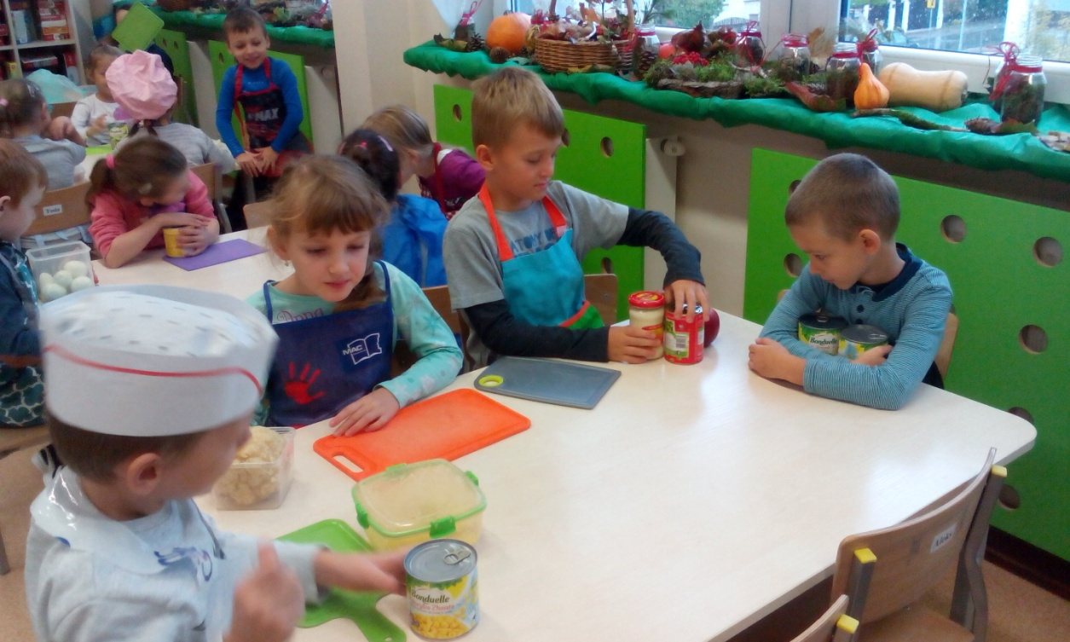
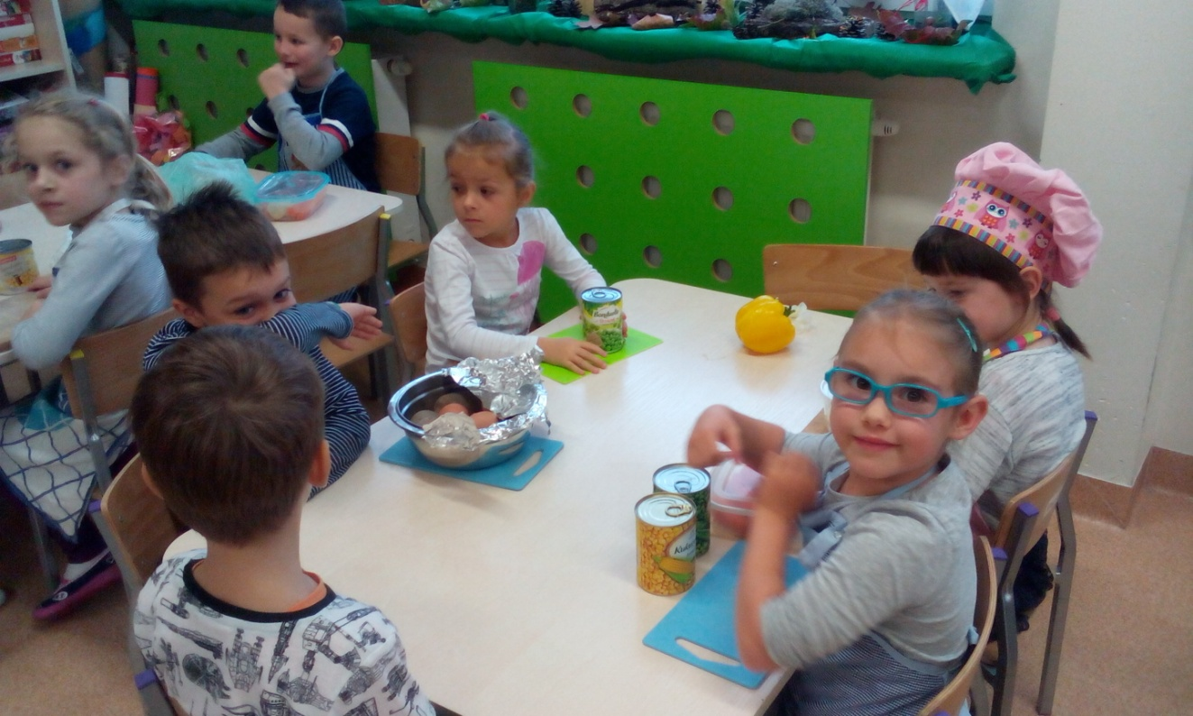

Slide 3
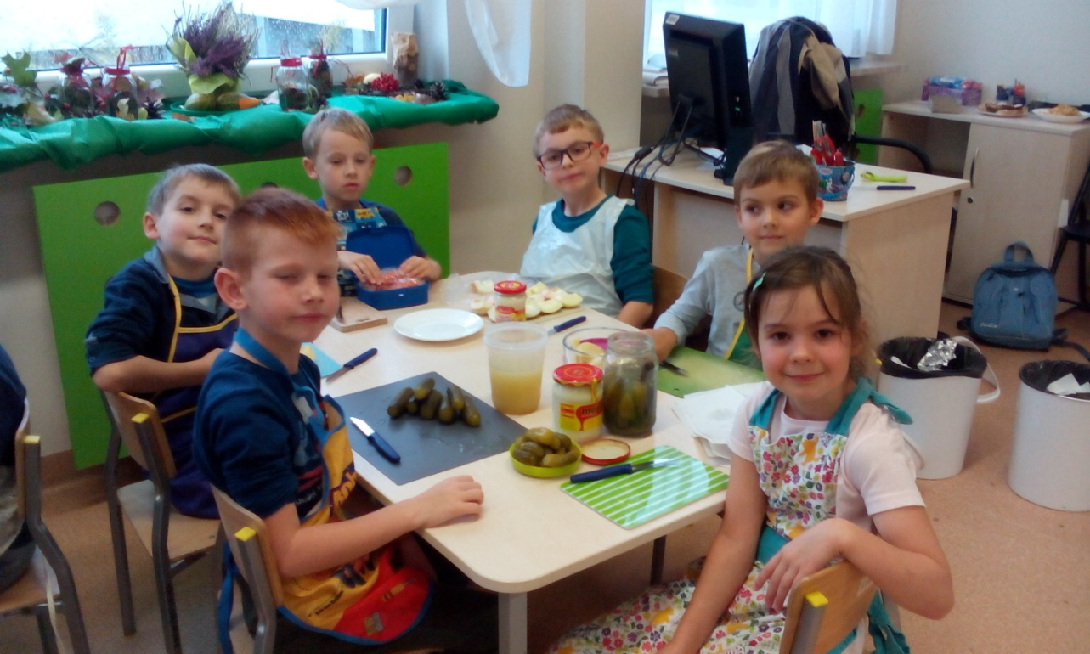
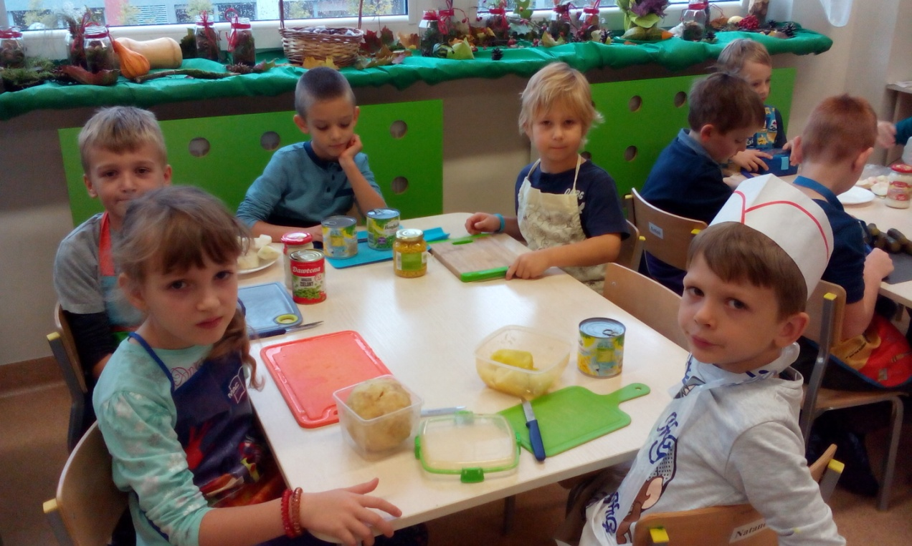

Slide 4
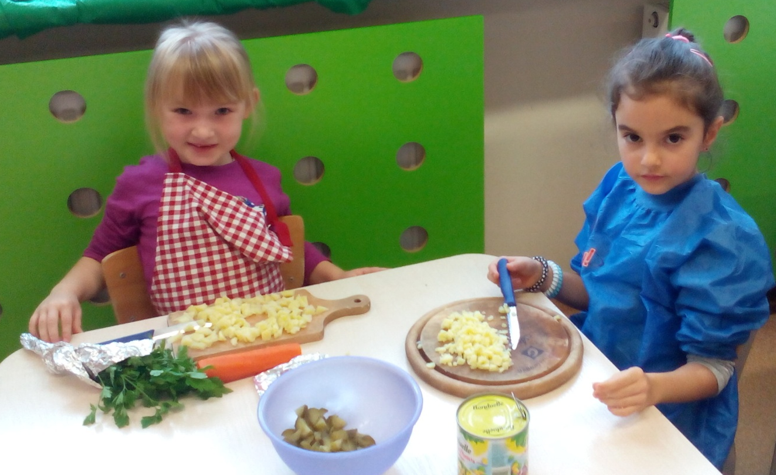

Slide 5
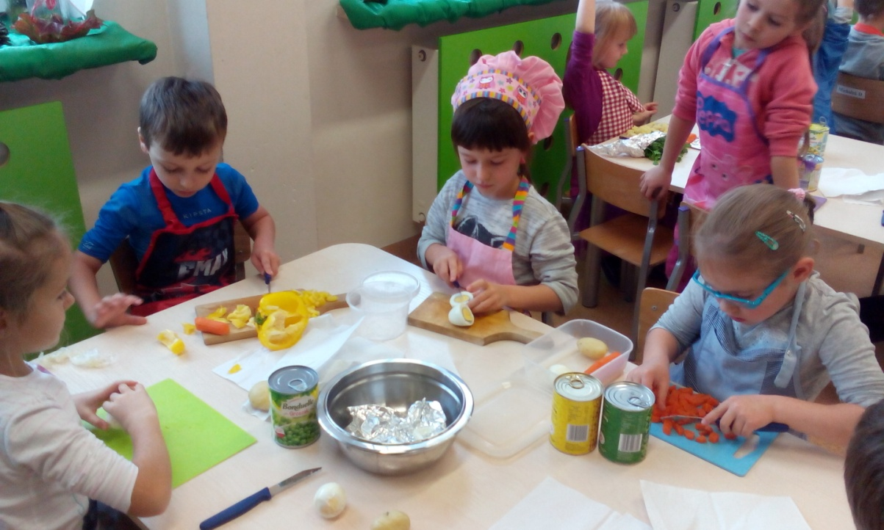
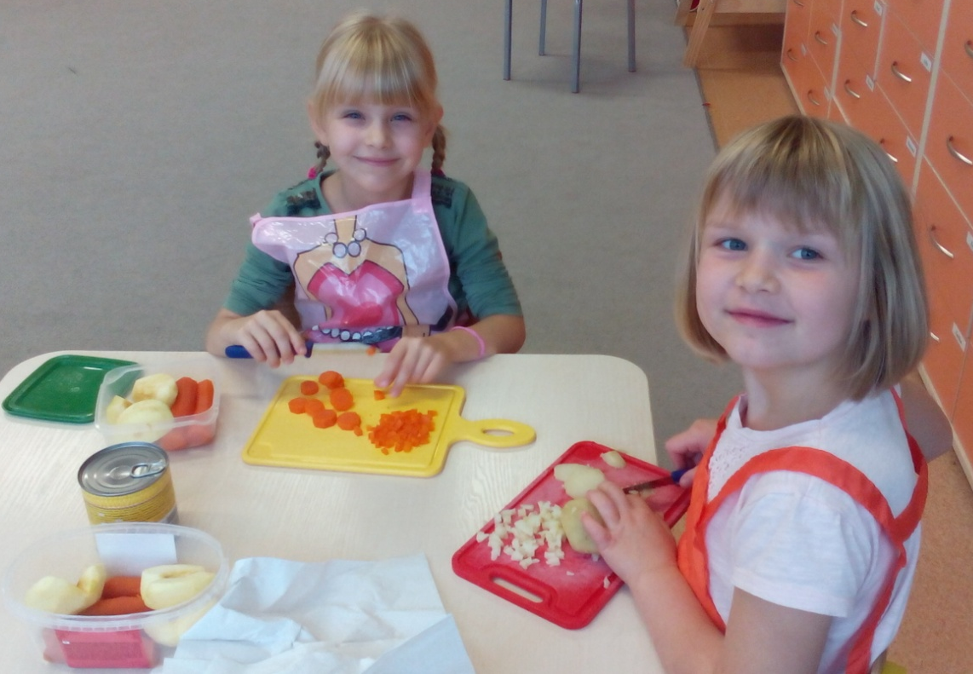

Slide 6
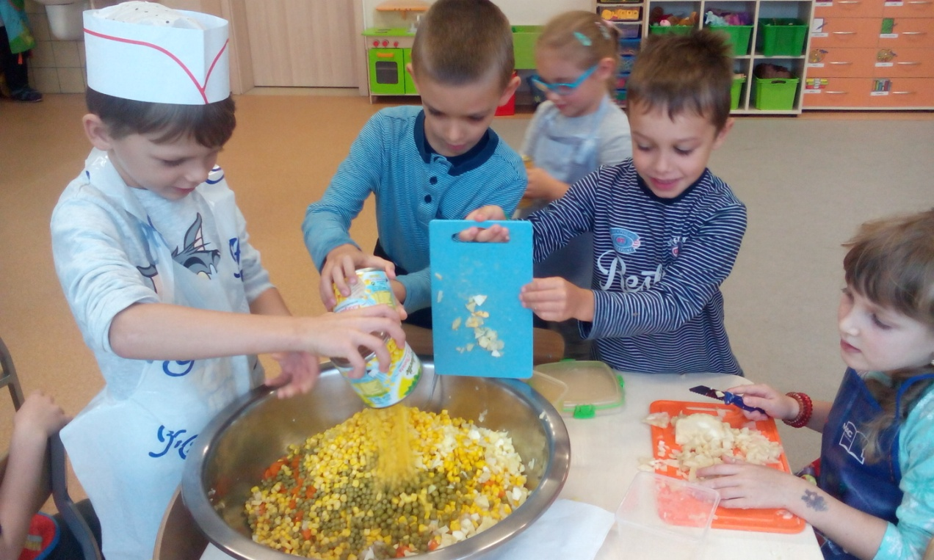

Slide 7
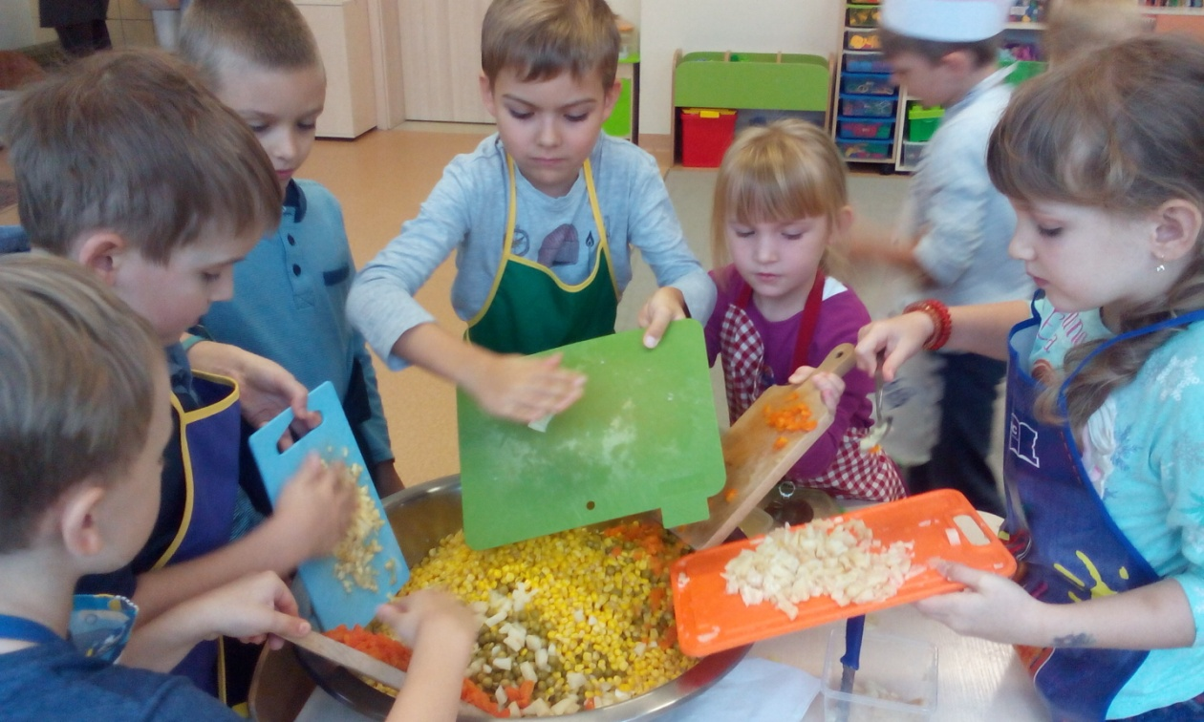
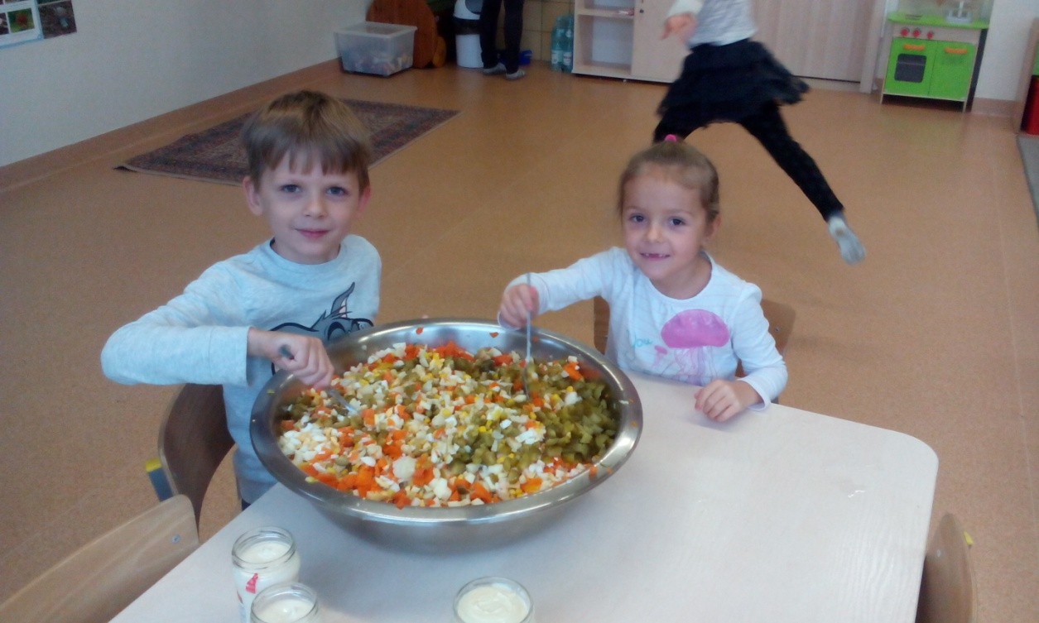

Slide 8
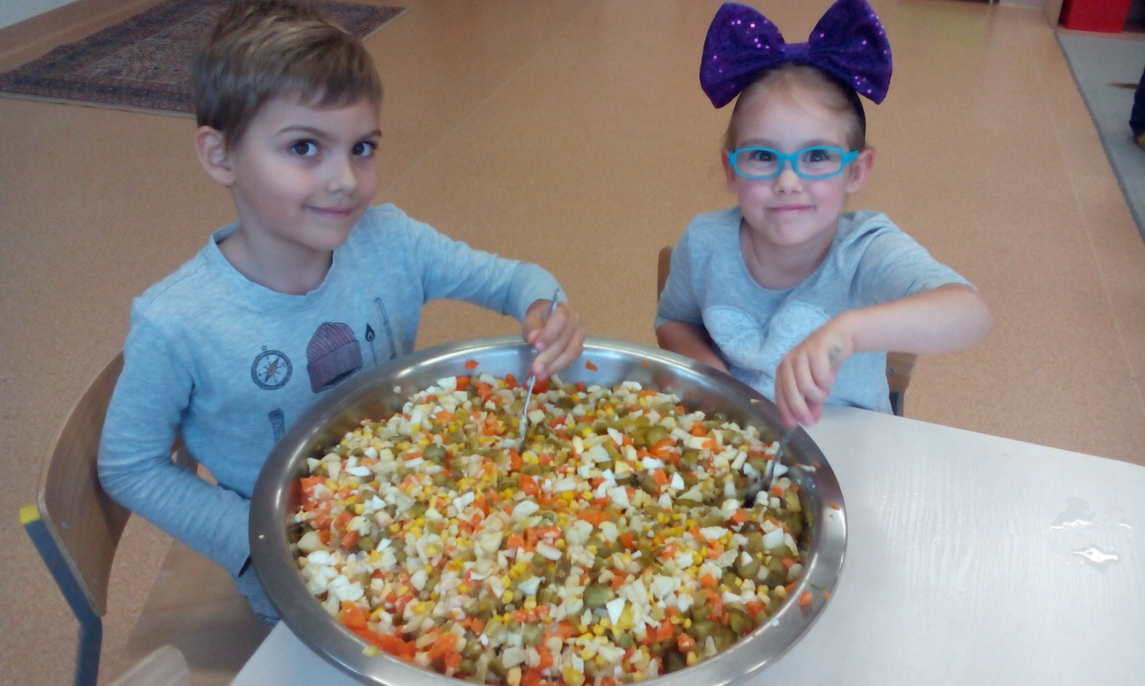
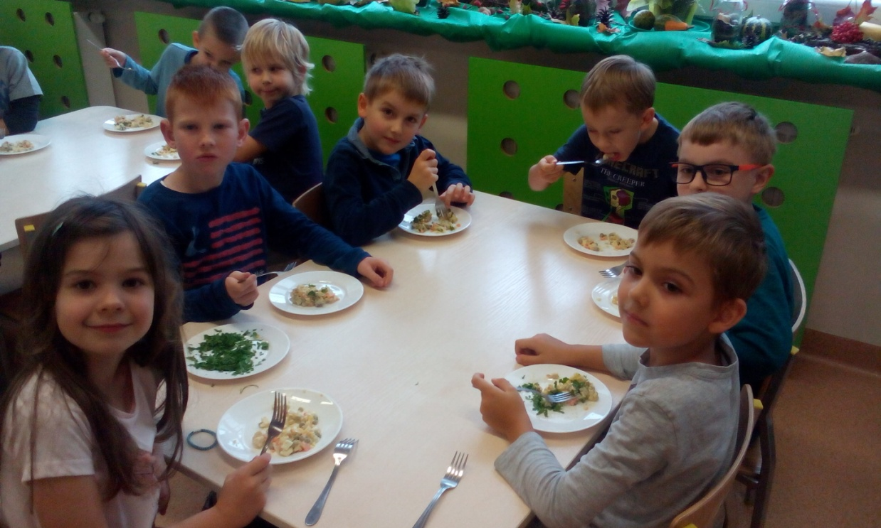

Slide 9
